Slide 1
滋賀県 市町健康指標作成 （検討資料）
滋賀医科大学NCD疫学研究センター
医療統計学部門
原田

Slide 2
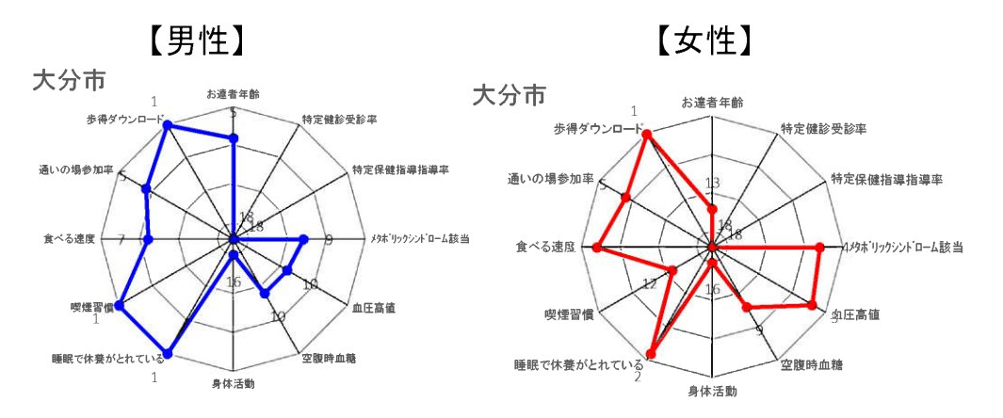
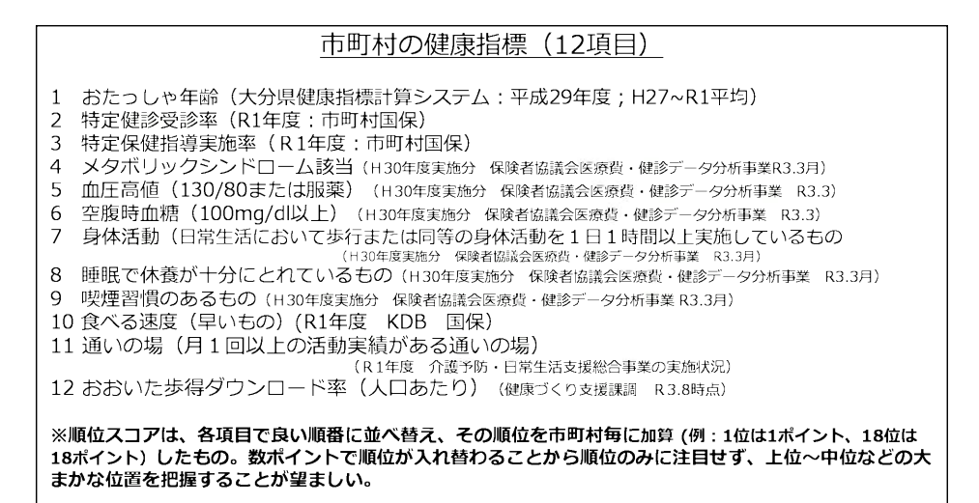
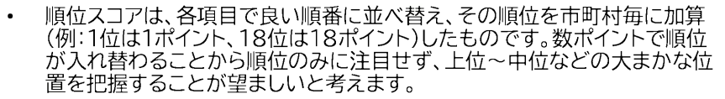
はじめに： イメージ確認-大分県健康指標-
特定健診項目中心

Slide 3
案： 3方向から検討
Ⅰ．分析（時系列・疾病構造の分析）
Ⅱ．指標作成（これまでのエビデンス）
Ⅲ．指標作成 （NEW）
長期的な健康指標の維持のため
疾病構造の分析
特定死因の除去による寿命の延び
（都道府県生命表）
⇒（例）厚生の指標
時系列解析
死亡率（全体）
生活習慣（マップデータ活用）
(例）
・Joinpoint（変曲点）回帰
・Age-period-cohort解析
⇒平均寿命の推移との比較
これまでのエビデンスに基づく指標
健康日本21, いきいき21の項目
9領域
栄養・食生活
身体活動・運動
休養・心の健康
喫煙
飲酒
歯科・口腔
がん・循環器疾患・糖尿病・ COPD 健康を支援する住民活動
健康を支援する社会環境整備
≪指標≫
新しい視点での指標
ライフコース指標
地域特性指標
≪評価方針≫
介入への反応性
評価のしやすさ、わかりやすさ
スコア
バランス
年代別
特徴別グルーピング
（類似市町村での比較のしやすさ）
介入へのつなぎやすさ
市町村タイプ別（グルーピング）
平均寿命・健康寿命の構造把握
指標維持向上のための探索
ライフコースアプローチの戦略
Evidence-based
比較性
～年次で評価可能な指標選定～
New
～年次で評価可能な指標選定～

Slide 4
Ⅰ．分析（時系列・疾病構造の分析）

Slide 5
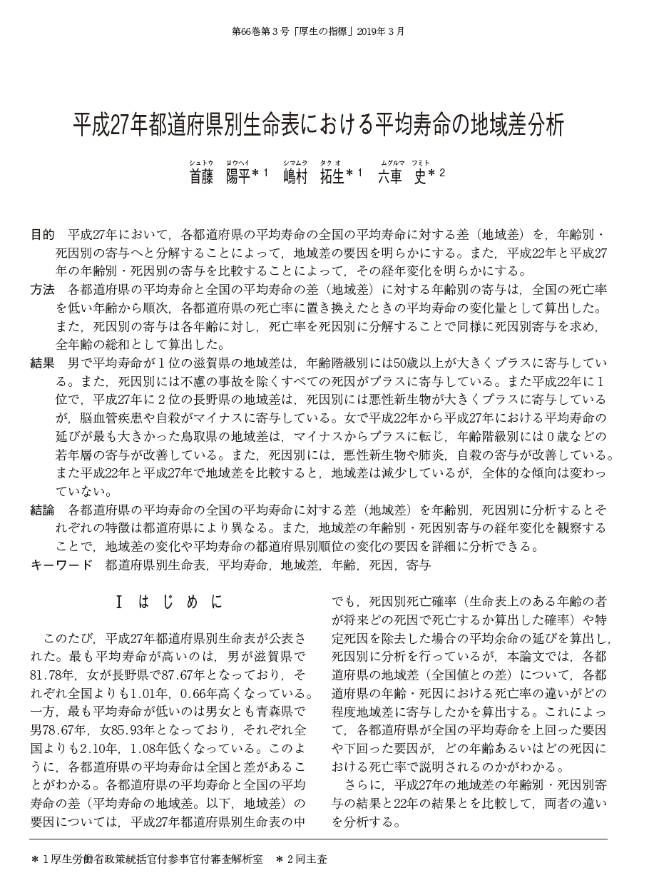
滋賀県の平均寿命
平均寿命の差の要因
都道府県別生命表
死因別死亡確率（生命表上のある年齢の者が将来どの死因で死亡するか算出した確率）
特定死因を除去した場合の平均余命の延び
→各都道府県の年齢・死因における死亡率の違いがどの程度地域差に寄与したか
首藤陽平他. 厚生の指標.2019

Slide 6
滋賀県の平均寿命
若年の死亡が少ない点が寄与
（滋賀）
脳血管死亡の少なさも寄与
（長野）
がん死亡の少なさが寄与
首藤陽平他. 厚生の指標.2019

Slide 7
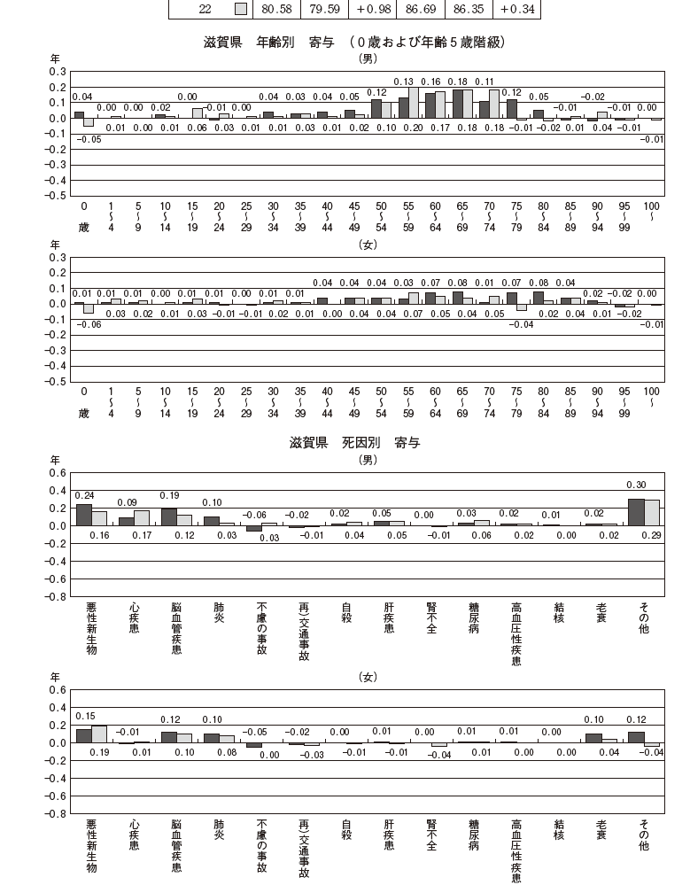
滋賀県（上段：男性, 下段：女性）
他県との比較
この世代が、６０代以降になるとどうなるか
首藤陽平他. 厚生の指標.2019

Slide 8
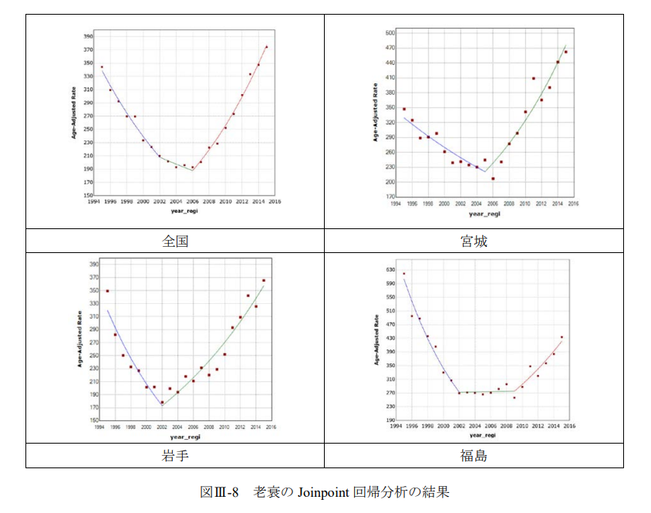
Joinpoint分析
ジョインポイント（折れ線 回帰）分析
経年変化における変曲点（Joinpoint）を統計検定を用い探し出し、変曲点間を区分的に回帰する手法
（例）
変曲点が10年間の中で、3年目と7年目だったとき、1年から3年まで、3年から7年、7年から10年の3つの区間でそれぞれ線形回帰を当てはめ、平均変化率を各区間で推定し、その変化率が0と比べて統計的に有意差があるかを検討

Slide 9
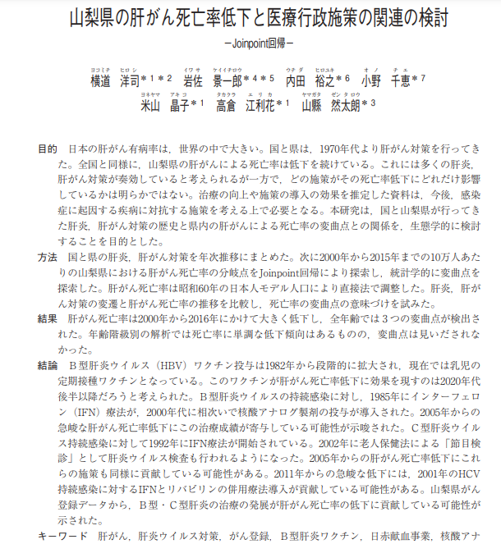
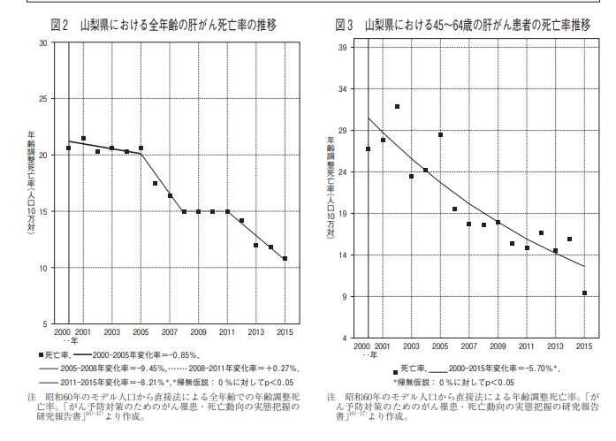
山梨県の肝がん死亡率低下と医療行政施策

Slide 10

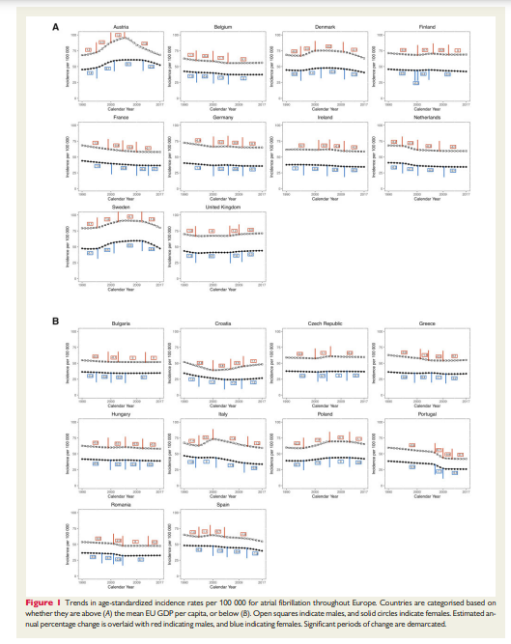

Slide 11
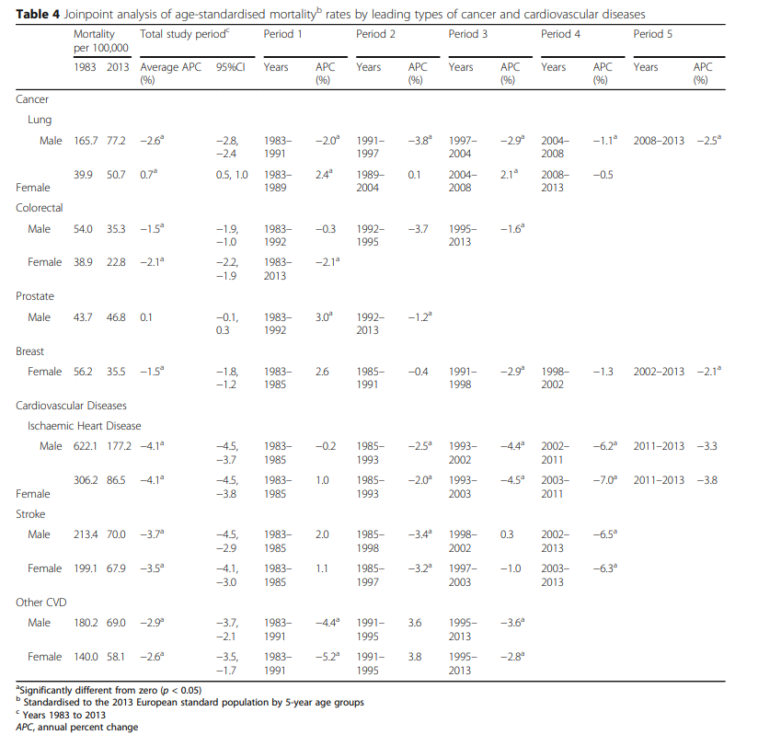
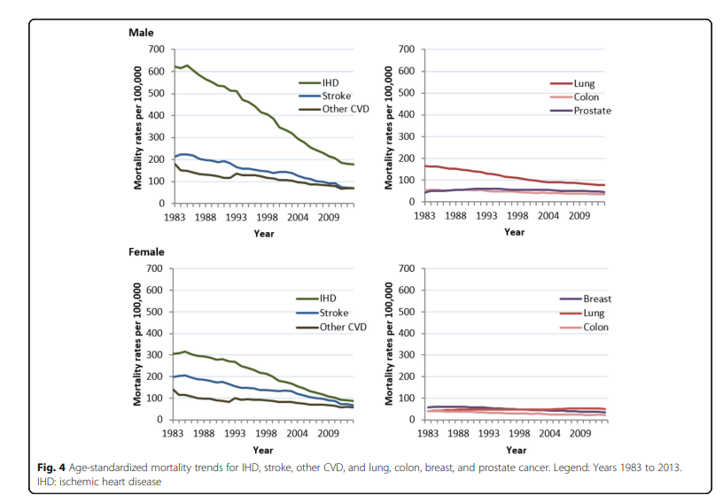

Slide 12
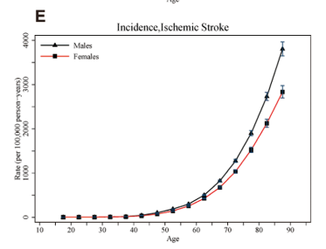
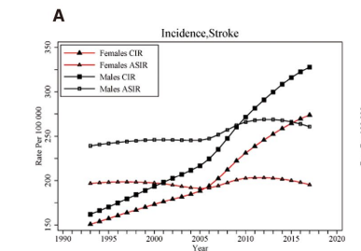
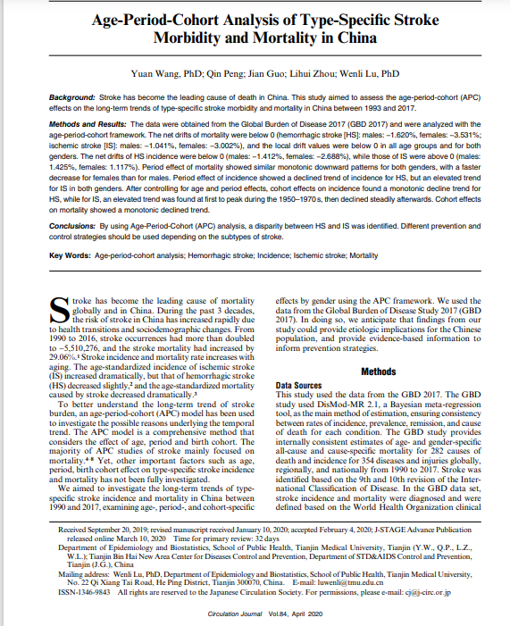
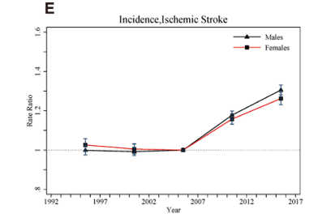
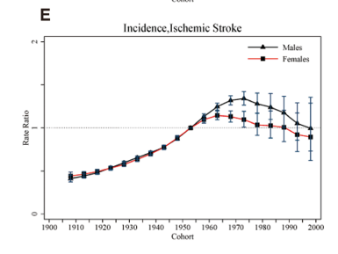
APC分析
（右上）の発症率のトレンド のからは変化が時代によるものなのか、年齢、 Cohort によるものなのかはわからない
（左）のAPC モデルによる分 析では、対象事象の変動を、年齢（上）、時代（中）、出 生 Cohort 効果（下）の３成分に分けて解析する
1950から１９７０年生まれで発症率の上昇があるが、以降の世代は低下している

Slide 13
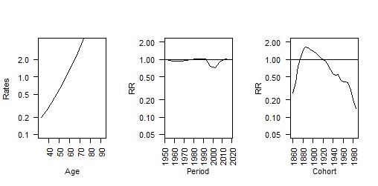
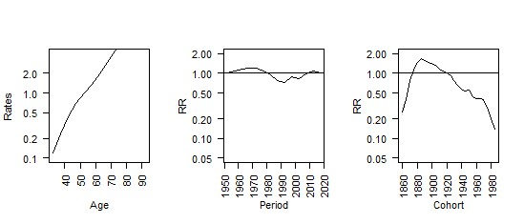
日本の死亡率の例
図１: Age-Period-Cohort (APC)モデルによる1950-2020年の心疾患死亡率（上段）、
脳血管死亡率（下段）の3要素（年齢・時代・コホート）の平均変動パターン
心疾患死亡、脳血管死亡は、人口動態統計5歳階級別死亡率を用いた
科研基盤研究B・原田 2023

Slide 14
3方向から検討
Ⅰ．分析（時系列・疾病構造の分析）
Ⅱ．指標作成（これまでのエビデンス）
Ⅲ．指標作成 （NEW）
長期的な健康指標の維持のため
疾病構造の分析
特定死因の除去による寿命の延び
（都道府県生命表）
⇒（例）厚生の指標
時系列解析
死亡率（全体）
生活習慣（マップデータ活用）
(例）
・Joinpoint（変曲点）回帰
・Age-period-cohort解析
⇒平均寿命の推移との比較
これまでのエビデンスに基づく指標
健康日本21, いきいき21の項目
9領域
栄養・食生活
身体活動・運動
休養・心の健康
喫煙
飲酒
歯科・口腔
がん・循環器疾患・糖尿病・ COPD 健康を支援する住民活動
健康を支援する社会環境整備
≪指標≫
新しい視点での指標
ライフコース指標
地域特性指標
≪評価方針≫
介入への反応性
評価のしやすさ、わかりやすさ
スコア
バランス
年代別
特徴別グルーピング
（類似市町村での比較のしやすさ）
介入へのつなぎやすさ
市町村タイプ別（グルーピング）
長期戦略の検討
若年介入の根拠
平均寿命向上原因の探索
平均寿命・健康寿命の構造把握
指標維持向上のための探索
ライフコースアプローチの戦略
Evidence-based
比較性
～年次で評価可能な指標選定～
New
～年次で評価可能な指標選定～

Slide 15
Ⅱ．指標作成（これまでのエビデンス）

Slide 16
3方向から検討
Ⅰ．分析（時系列・疾病構造の分析）
Ⅱ．指標作成（これまでのエビデンス）
Ⅲ．指標作成 （NEW）
長期的な健康指標の維持のため
疾病構造の分析
特定死因の除去による寿命の延び
（都道府県生命表）
⇒（例）厚生の指標
時系列解析
死亡率（全体）
生活習慣（マップデータ活用）
(例）
・Joinpoint（変曲点）回帰
・Age-period-cohort解析
⇒平均寿命の推移との比較
これまでのエビデンスに基づく指標
健康日本21, いきいき21の項目
9領域
栄養・食生活
身体活動・運動
休養・心の健康
喫煙
飲酒
歯科・口腔
がん・循環器疾患・糖尿病・ COPD 健康を支援する住民活動
健康を支援する社会環境整備
≪指標≫
新しい視点での指標
ライフコース指標
地域特性指標
≪評価方針≫
介入への反応性
評価のしやすさ、わかりやすさ
スコア
バランス
年代別
特徴別グルーピング
（類似市町村での比較のしやすさ）
介入へのつなぎやすさ
市町村タイプ別（グルーピング）
平均寿命・健康寿命の構造把握
指標維持向上のための探索
ライフコースアプローチの戦略
Evidence-based
比較性
～年次で評価可能な指標選定～
New
～年次で評価可能な指標選定～

Slide 17









９分野
栄養・食生活
身体活動・運動
休養・心の健康
喫煙
飲酒
歯・口腔の健康
がん 循環器疾患
糖尿病 COPD
健康を支援する
住民活動
健康を支援する
社会環境整備
Notes:
項目は9つの分野に分けられています。栄養・食生活、身体活動・運動、休養・心の健康、喫煙、飲酒、歯・口腔の健康、がん・循環器疾患・糖尿病・COPD、健康を支援する住民活動、健康を支援する社会環境整備があります。
1. 栄養・食生活(13項目)
2. 身体活動・運動(7項目)
3. 休養・こころの健康(5項目)
4. 喫煙(7項目)
5. 飲酒(5項目)
6. 歯・口腔の健康(7項目)
7. ①がん(6項目) ②循環器疾患(4項目) ③循環器疾患・糖尿病(3項目) ④糖尿病(4項目) ⑤COPD(1項目)
8. 健康を支援する住民活動(2項目)
9. 健康を支援する社会環境整備(3項目)

Slide 18
 | 数年に一度 |  | 毎年
 | 個票（従来） | 個票（追加） | 標本？ | 集団（オープンデータ）
栄養・食生活 | マップ調査 |  |  | ＊特定健診問診項目？ 標準化該当比などの算出
身体活動・運動
休養・心の健康 |  | 比較性（全国、他県） ＋メンタル、睡眠？
喫煙
飲酒
歯科・口腔
がん 循環器疾患 糖尿病 COPD |  |  |  | 死亡、罹患データの活用（がん、循環器） SMR, EBSMR
健康を支援する住民活動 |  | ＊地域Well-being指標（デジタル庁） | 地域Well-being指標（デジタル庁） ＊調査対象者の確保
健康を支援する社会環境整備
健診データ・介護認定、受診率 |  |  | 国保・協会けんぽ等のデータ 標準化該当比などの算出

Slide 19
検討要素
栄養・食生活
これまでのデータとの連続性
BDHQの問題点
休養心の健康
女性の主観的健康度
睡眠、メンタルヘルス
循環器疾患
「急性心筋梗塞」
原因探索 1次予防的要素、受診、救急体制---早世予防
社会環境指標
格差指標
年次で評価可能な指標の検討
⇒特定健診データ（標準化該当比等の算出）
疾病登録データ
オープンデータ

Slide 20
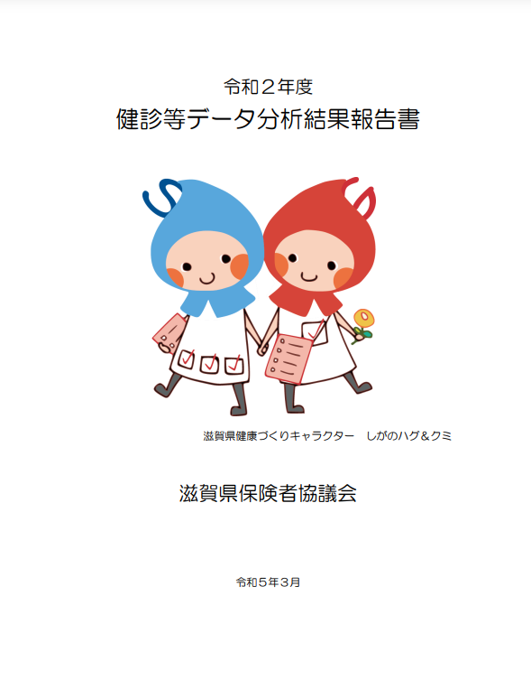
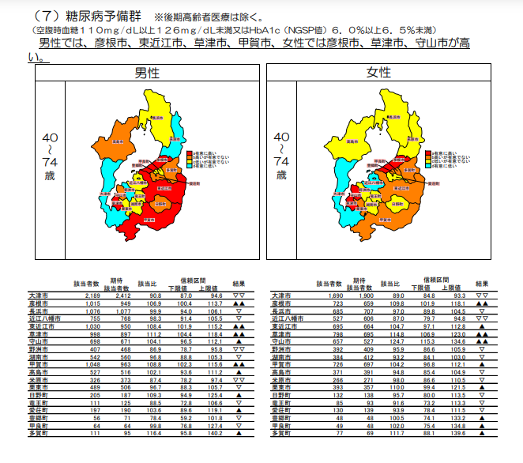
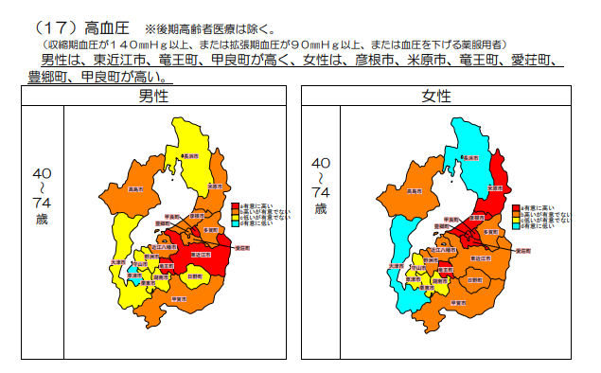
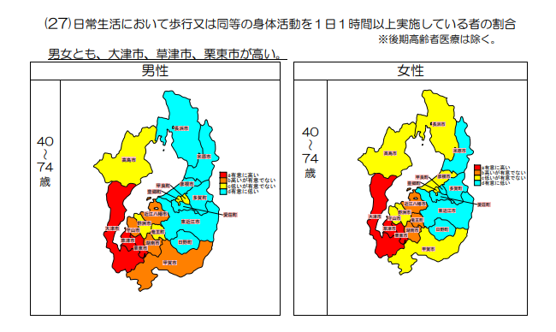
滋賀県保険者協議会. 健診等データ分析

Slide 21
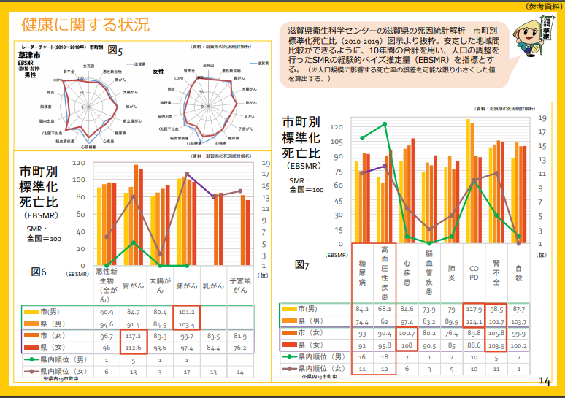
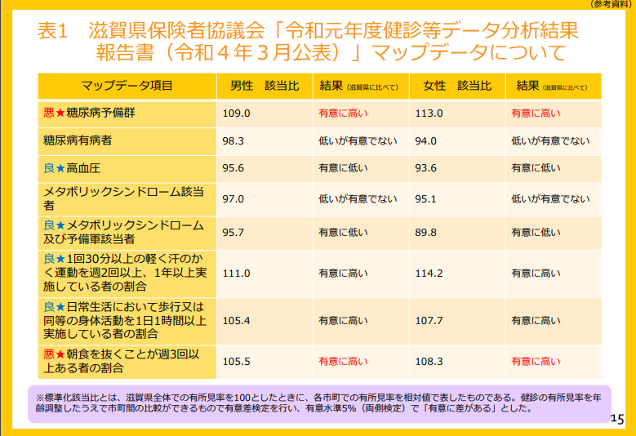
草津市の例

Slide 22
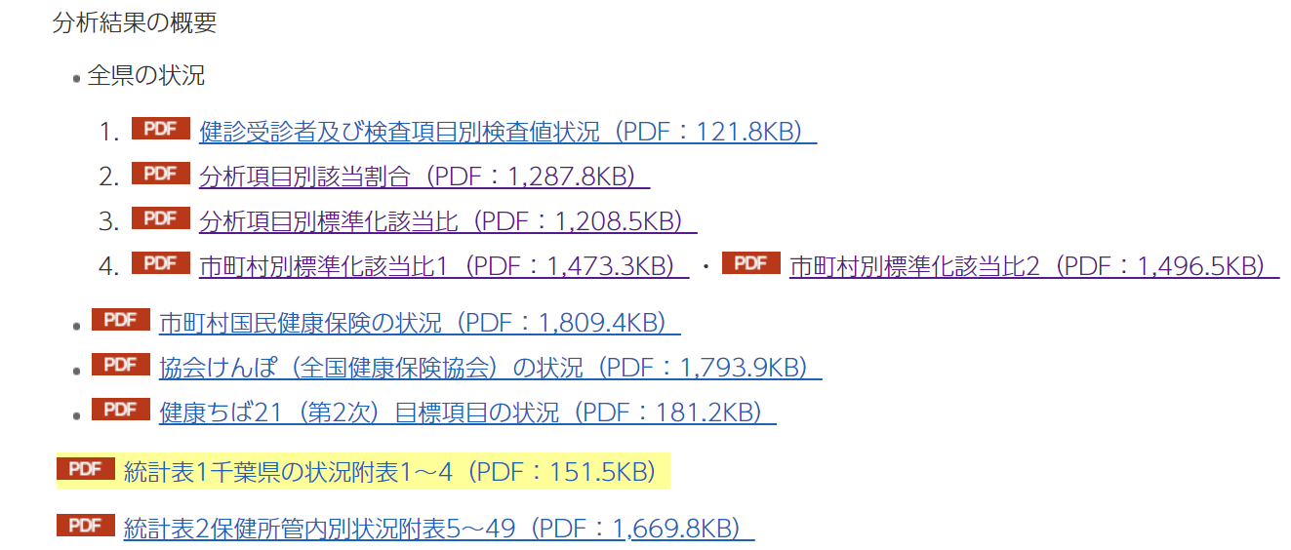
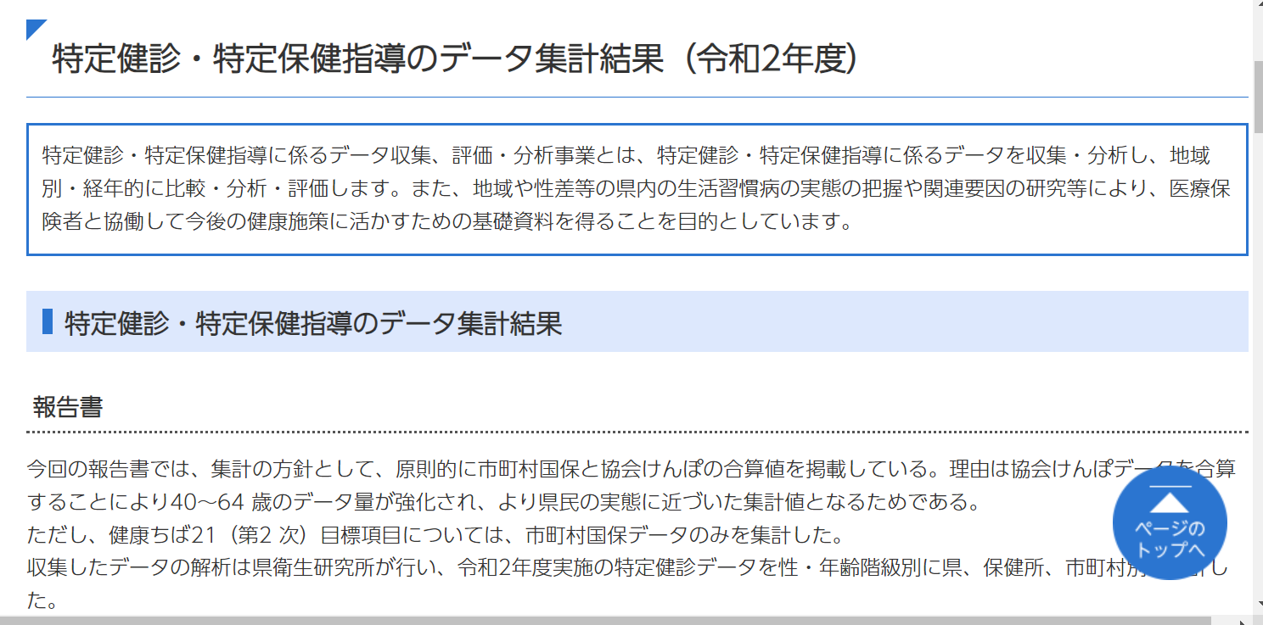
特定健診データ 千葉県の例
特定健診・特定保健指導に係るデータ収集、評価・分析事業について
https://www.pref.chiba.lg.jp/kenzu/seikatsushuukan/syuukeikekka.html

Slide 23
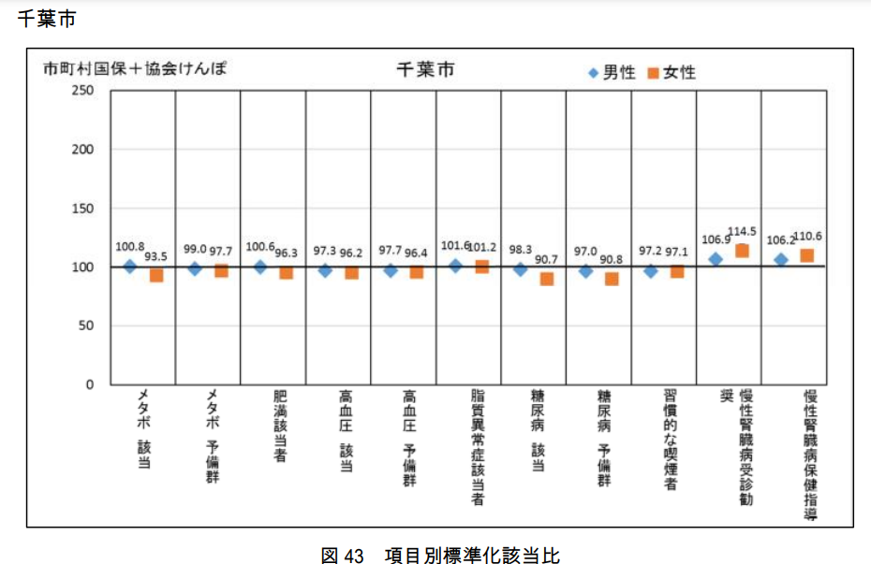
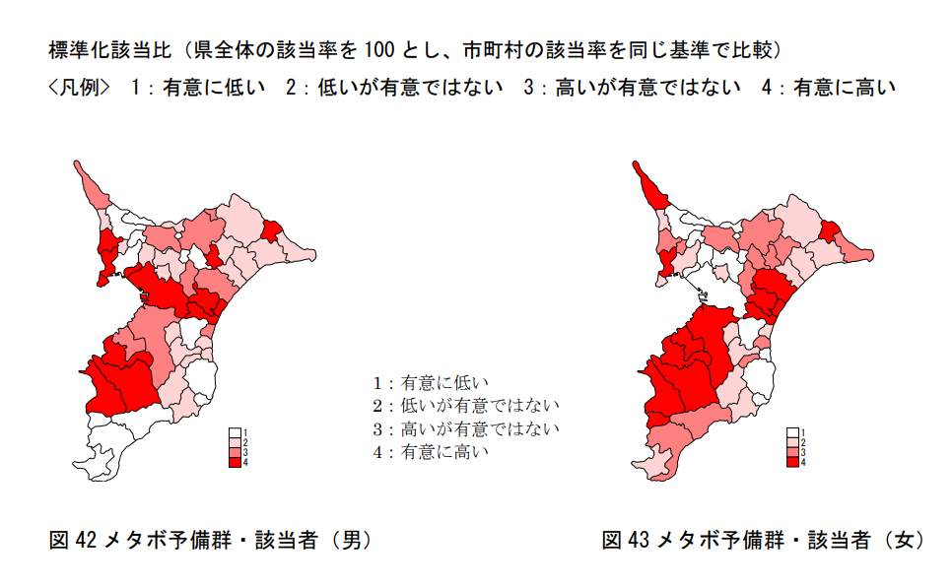
特定健診データ 千葉県の例
市町村ごとに標準化該当比の算出

Slide 24
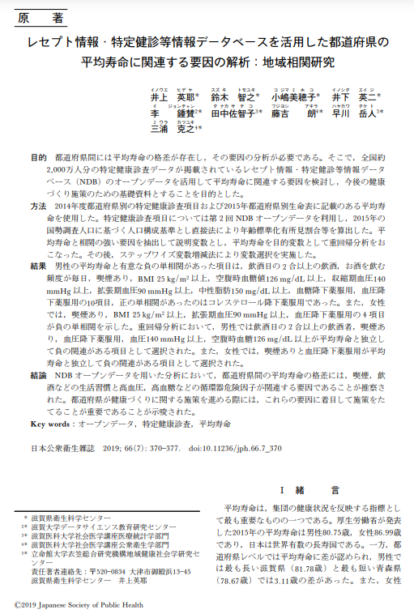
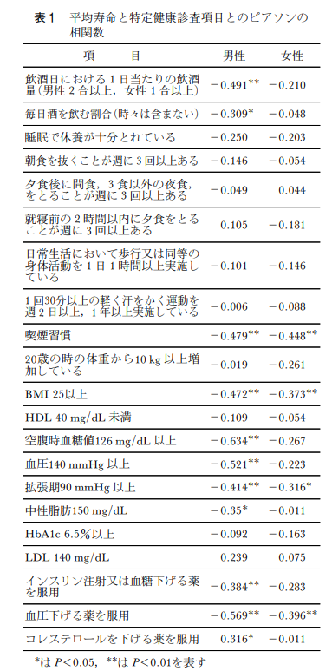
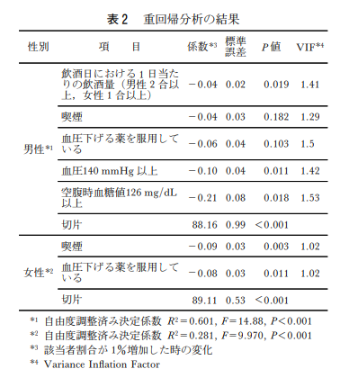
井上他, レセプト情報・特定健診等情報データベースを活用した都道府県の平均寿命に関連する要因の解析：地域相関研究.日本公衆衛生雑誌.2019;66:370-7 (衛生科学センター）

Slide 25
Ⅲ．指標作成 （新しい視点からの選定）

Slide 26
3方向から検討
Ⅰ．分析（時系列・疾病構造の分析）
Ⅱ．指標作成（これまでのエビデンス）
Ⅲ．指標作成 （NEW）
長期的な健康指標の維持のため
疾病構造の分析
特定死因の除去による寿命の延び
（都道府県生命表）
⇒（例）厚生の指標
時系列解析
死亡率（全体）
生活習慣（マップデータ活用）
(例）
・Joinpoint（変曲点）回帰
・Age-period-cohort解析
⇒平均寿命の推移との比較
これまでのエビデンスに基づく指標
健康日本21, いきいき21の項目
9領域
栄養・食生活
身体活動・運動
休養・心の健康
喫煙
飲酒
歯科・口腔
がん・循環器疾患・糖尿病・ COPD 健康を支援する住民活動
健康を支援する社会環境整備
≪指標≫
新しい視点での指標
ライフコース指標
地域特性指標
≪評価方針≫
介入への反応性
評価のしやすさ、わかりやすさ
スコア
バランス
年代別
特徴別グルーピング
（類似市町村での比較のしやすさ）
介入へのつなぎやすさ
市町村タイプ別（グルーピング）
平均寿命・健康寿命の構造把握
指標維持向上のための探索
ライフコースアプローチの戦略
Evidence-based
比較性
～年次で評価可能な指標選定～
New
～年次で評価可能な指標選定～

Slide 27
１）新しい視点での指標選定
これまで十分でなかった項目の追加
ライフコース指標
長期視点での重要性
平均寿命への影響が大きい対象： 早世予防（がん、心疾患、自殺）
地域特性指標
規模や地域特性の差を考慮
規模・特性の似通った自治体間で、交流・競争を促進できそうな指標
時代にあった指標の選定
現在、これから必要となる指標

Slide 28
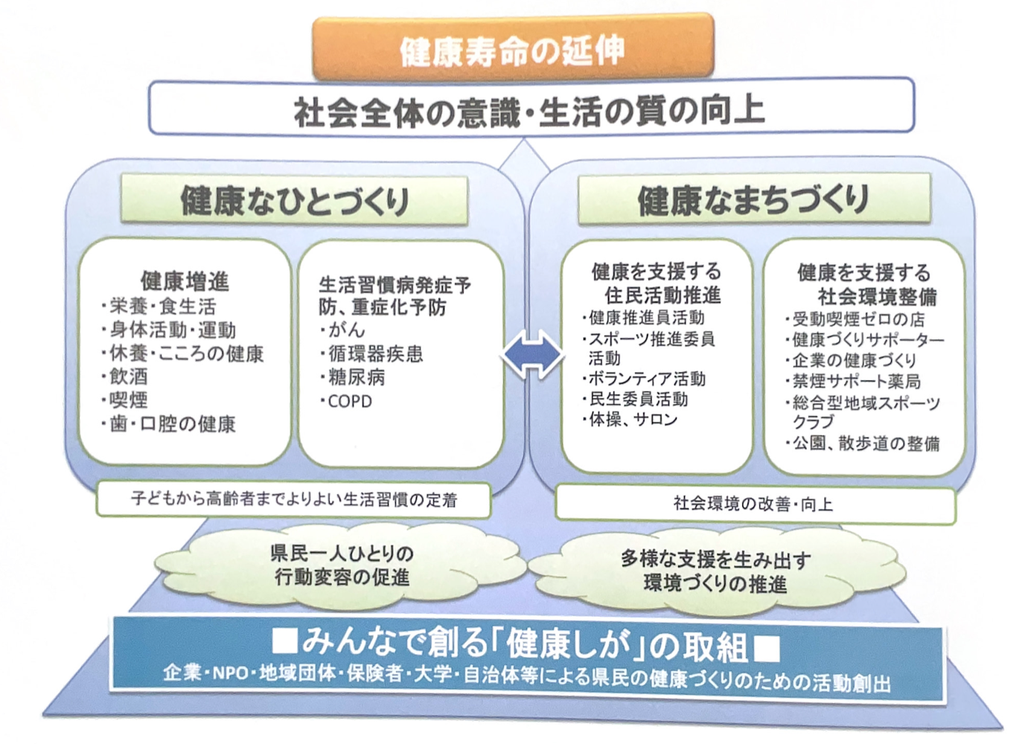
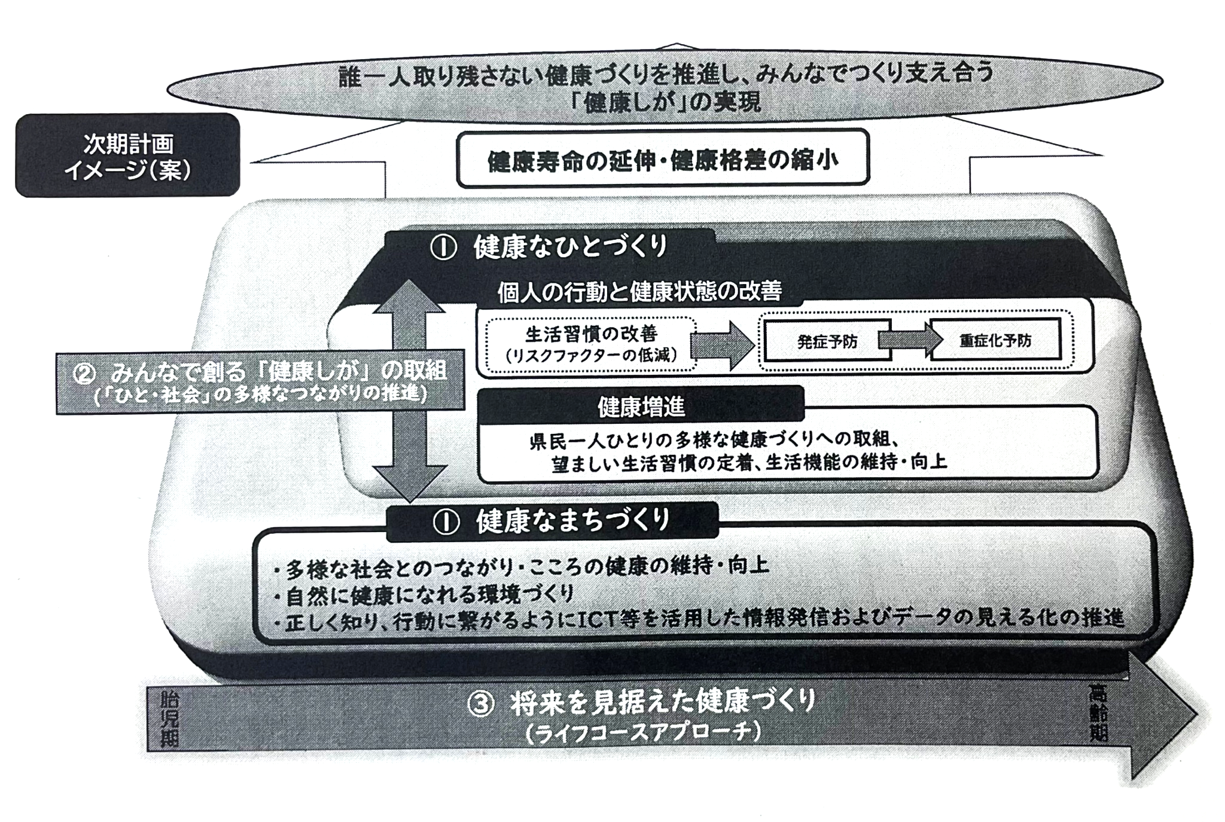
2次・3次の比較（健康いきいき21）
2次
3次（案）
健康なひとづくり
健康なまちづくり
健康なひとづくり
健康なまちづくり
Notes:
健康日本21の第3次計画を受けて健康いきいき21も第3次へと移行しますが、同じく「健康なひとづくり」と「健康なまちづくり」を両輪として進めていたものを、「健康なまちづくり」の上に「健康なひとづくり」が成り立つものとして施策を行うことと変更される予定です。
加えて、「みんなで創る健康しがの取り組み」が引き続き掲げられています。

Slide 29
大分県健康指標
特定健診項目中心
もう少し定量的、科学的に？

Slide 30
健診項目以外の選定
これまで十分でなかった項目の追加
循環器疾患
休養、心の健康
社会環境
格差
時代背景
関西通勤圏（ベットタウン化） ：今後悪化の可能性考えられる指標（首都圏：神奈川、千葉、埼玉など類似？）
通勤時間増（食事時間、睡眠）
休息・ストレス
子供との時間
環境
温暖化の対策（直接的な健康影響、健康増進活動への影響）
緑の指標（緑被率、緑視率）
公園の数、身近な公園までの距離
環境整備
公園
社会スポーツ、ボランティア
災害時（避難所、福祉避難所整備、）
地域包括ケア、ソーシャルインクルージョン指標

Slide 31
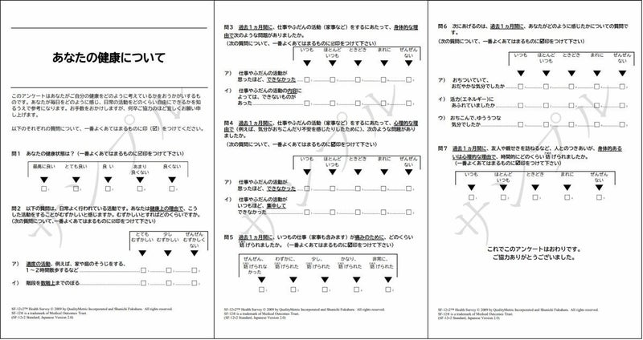
“健康をはかる“ SF-８，12
SF-36は、健康関連QOL（HRQOL: Health Related Quality of Life）の包括的尺度
現在、170カ国語以上に翻訳されて国際的に広く使われている
国民標準値との比較ができる
SF-36は、ある疾患に限定した内容ではなく、健康についての万人に共通した概念のもとに構成されている。

Slide 32
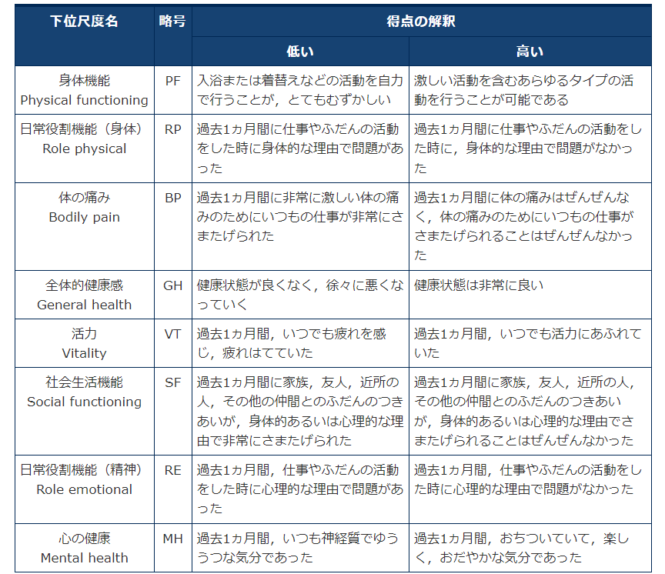
8つのドメイン
SF-36 8つの健康概念を測定
(1)身体機能
(2)日常役割機能（身体)
(3)体の痛み
(4)全体的健康感
(5)活力
(6)社会生活機能
(7)日常役割機能（精神) (8)心の健康
SF-12, 8には国民標準値が設定されており比較可能
Sf-36との互換

Slide 33
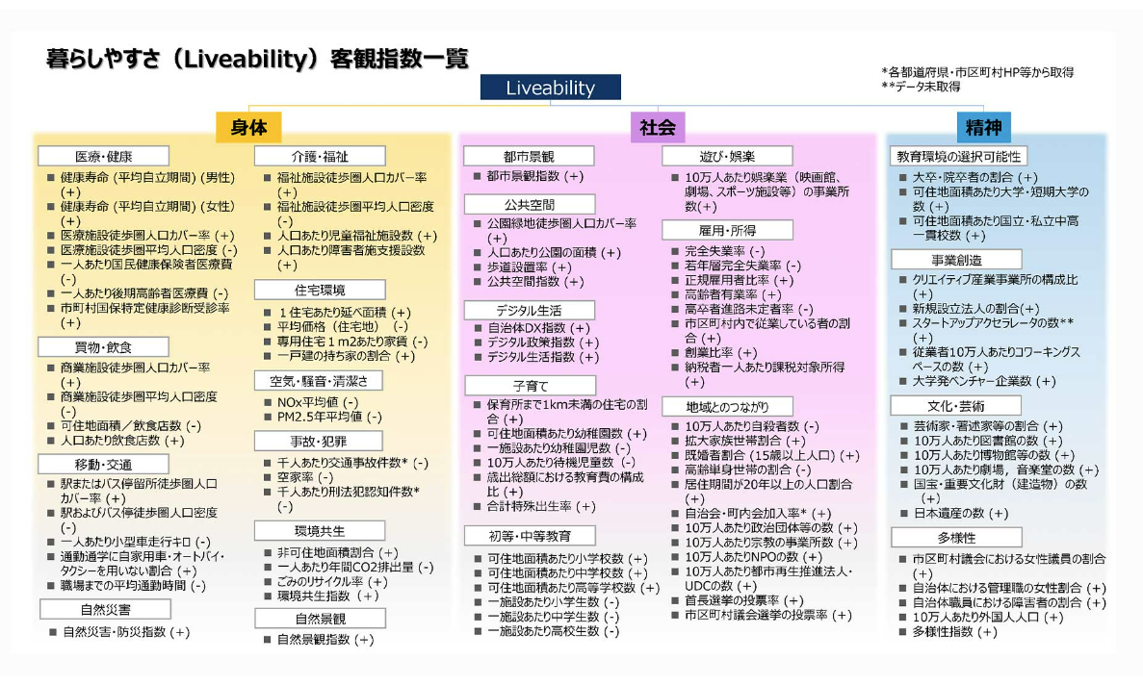
社会環境指標 （デジタル庁Well-being指標）
https://www.sci-japan.or.jp/LWCI/index.html
デジタル田園都市国家構想では、目指す「心ゆたかな暮らし」（Well-Being）と「持続可能な環境・社会・経済」（Sustainability）の実現に向けた取組の指標として、行政だけでなく産官学、市民を含めた様々なプレイヤーの協力を引き出すツールとしてつかわれている

Slide 34
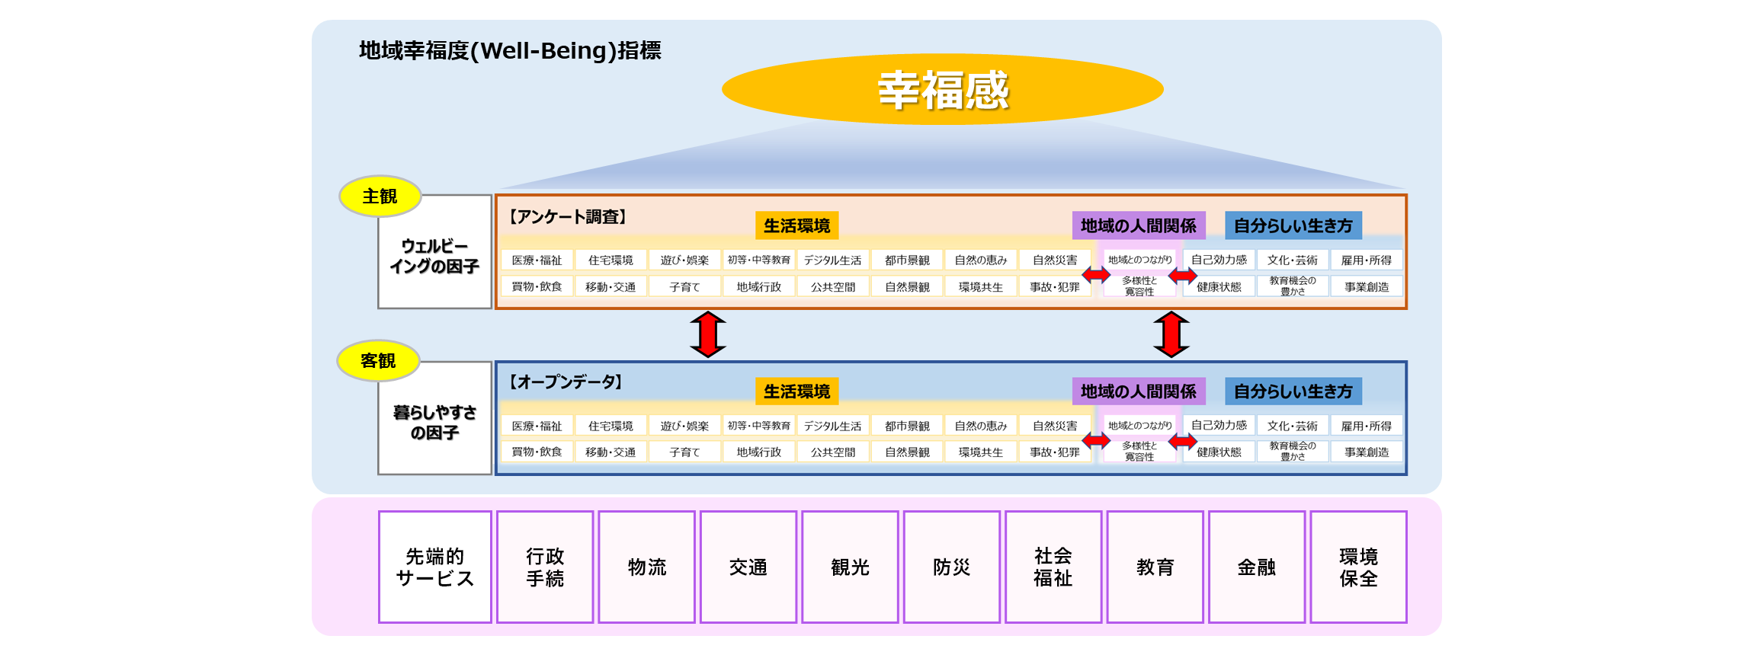
利用制限
地域幸福度（Well-Being）指標は、デジタル田園都市国家構想の実現に向け、活用することを目的としています。自治体間の優劣の比較やランキング付けなど、目的外の利用は厳に慎んで下さい。
ランキングではなく、自治体が「個性を磨く」機会を創出都市の個性をさらに磨く気付きの材料となり、それぞれの都市の特徴をグラフの形や数値から捉えることができる

Slide 35
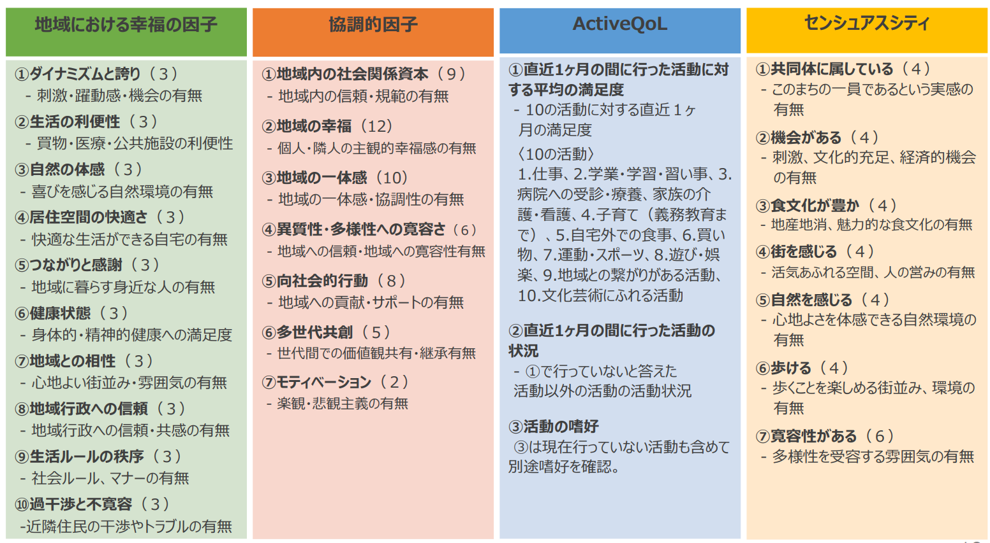
主観

Slide 36
LWCI調査項目（主観）

Slide 38
地域幸福度(Well-Being)指標利活用ガイドブック
file:///C:/Users/biostat_35/Downloads/guidebook_v2023-01%20(1).pdf

Slide 39
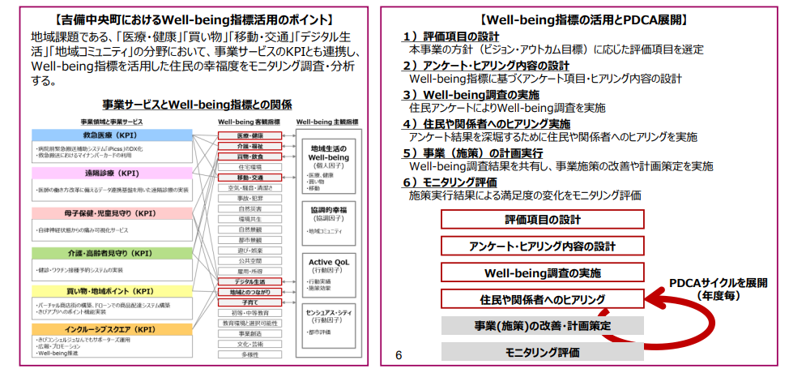
事業計画・評価への活用例：吉備中央町
事業と評価指標を紐づけする

Slide 40
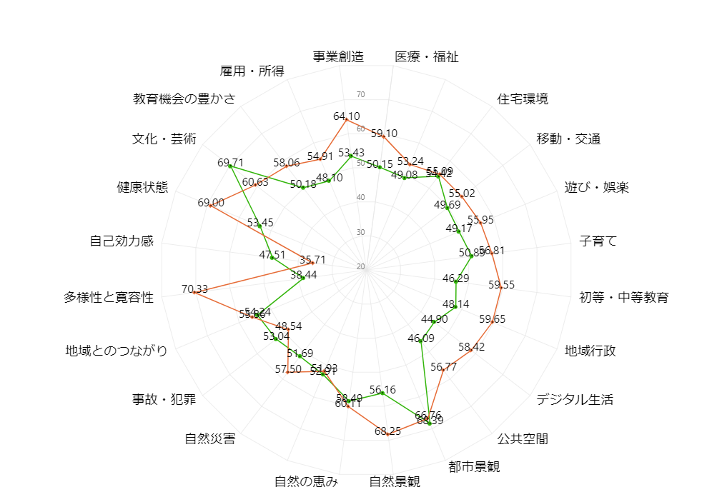
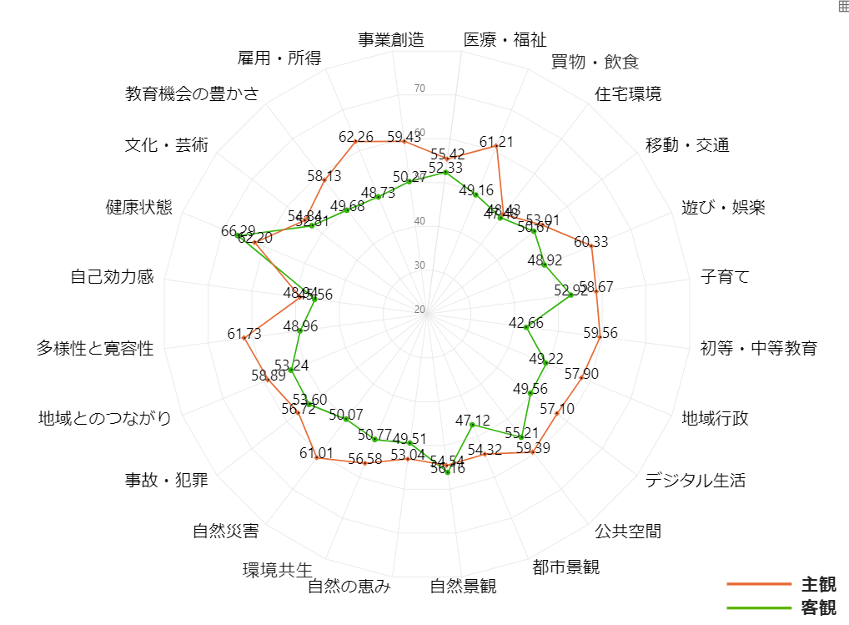
LWCI数値 （例：大津市、草津市）
大津市
草津市

Slide 41
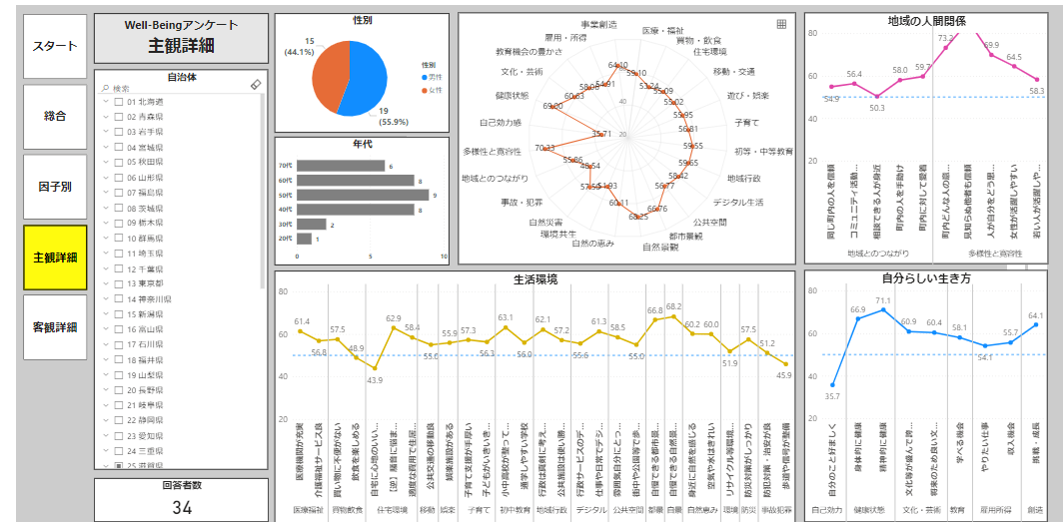
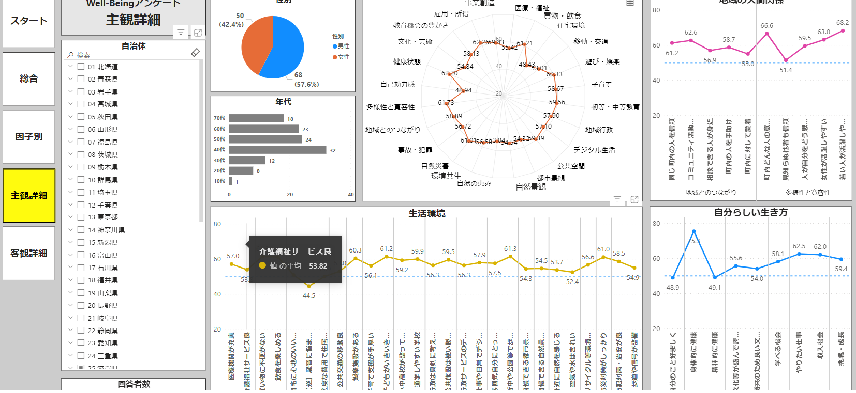
大津市
草津市

Slide 42
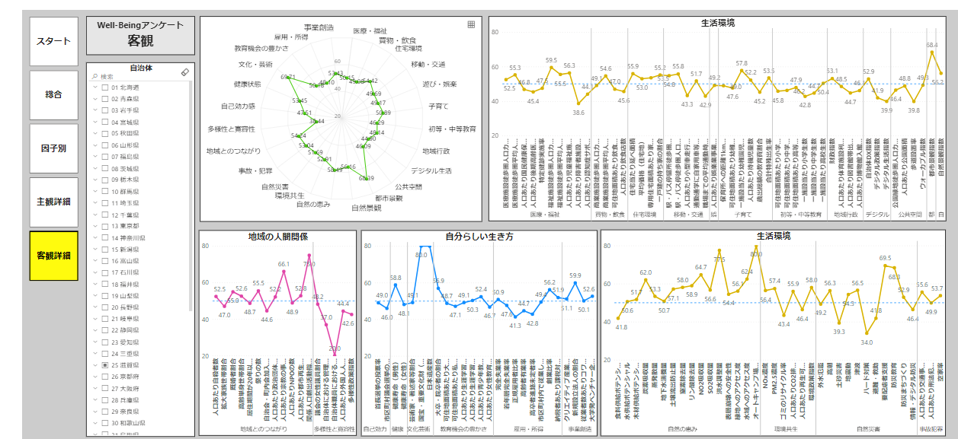
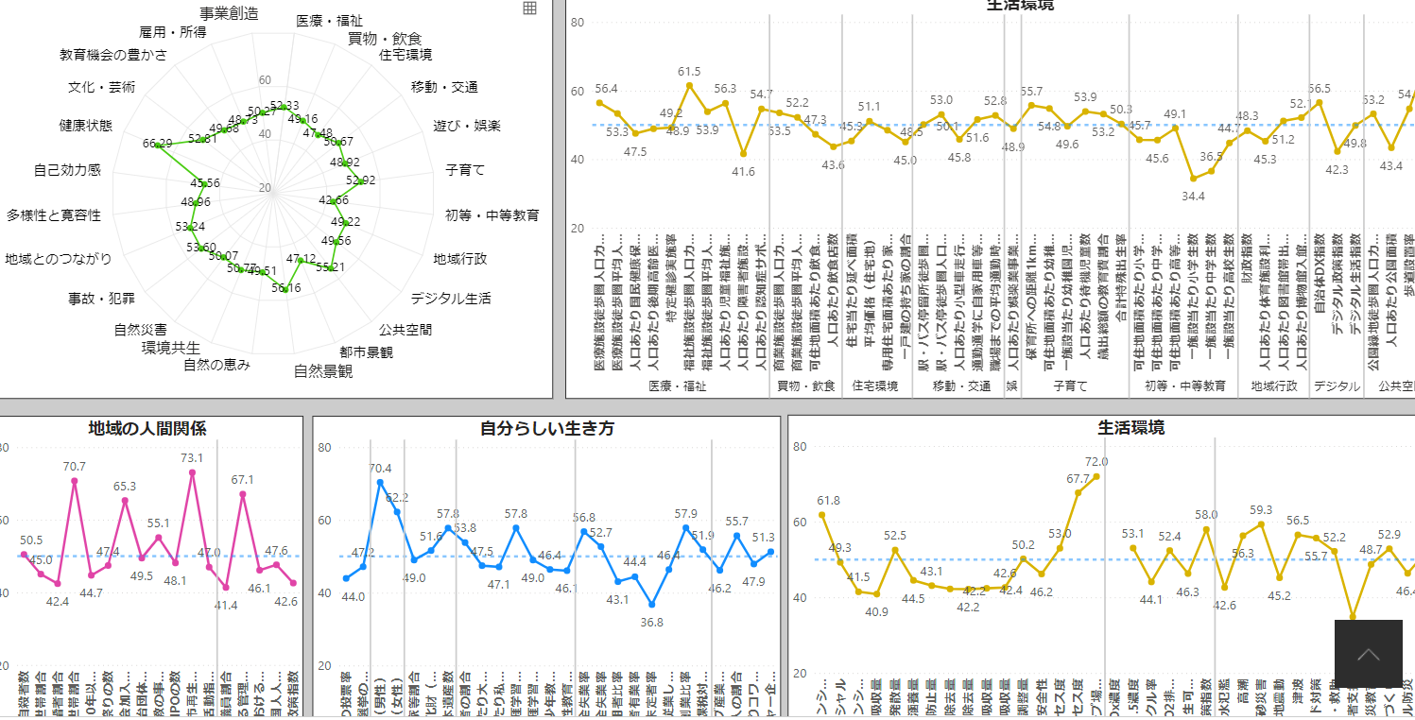
大津市
草津市

Slide 43
市民満足度調査／満足度と重要度の相関図（散布図）
LWCI客観vs.満足度
LWCI客観vs.重要度
重要度
満足度
平均値
平均値
LWCI客観
LWCI客観

Slide 44
例えば、今年度検討
マップ調査＋健診＋LWCI項目
指標選定
県内市町のグルーピング
グルーピング
群別の健診指標、死亡率等の比較
LWCI項目からの項目選定
客観指標の吟味（使用できそうな項目の選定）
主観・客観で乖離のある項目-----×
地域差がある項目-----差を検出できる
死亡率、健診項目などとの相関
主観指標（マップ調査等への採用）

Slide 45
その他の指標
社会格差
ソーシャルキャピタル, ソーシャルインクルージョン
グリーンインフラ

Slide 46
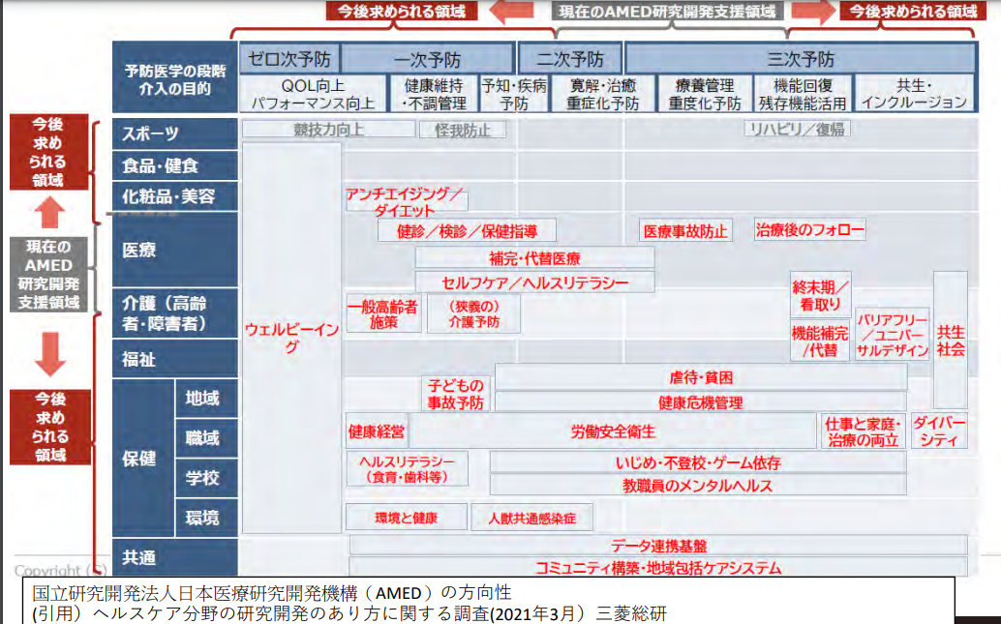

Slide 47
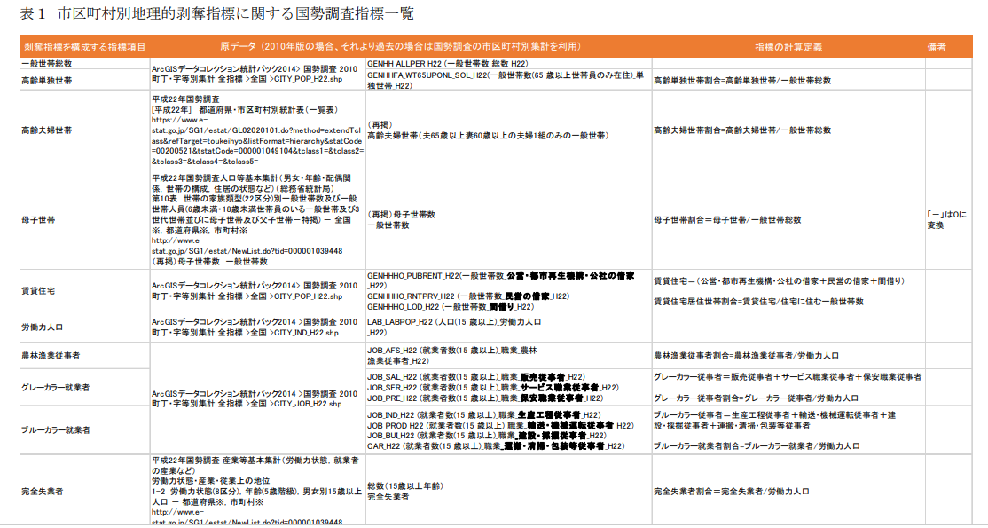
社会格差指標？
居住地の貧困の度合いの尺度である地理的剥奪指標（ADI: areal deprivation index）
中谷・矢野, 2014; 中谷・埴淵, 2015
ADI = k（2.99 ×高齢夫婦世帯割合 ＋7.57 × 高齢単身者世帯割合 ＋17.37 × 母子世帯割合 ＋2.22 × 賃貸住居居住世帯割合 ＋4.03 × グレーカラー就業者割合 ＋6.05 × 農業漁業就業者割合 ＋5.38 × ブルーカラー就業者割合 ＋18.29 × 完全失業率）
DepPoorR = ADI * 0.015641204039864
中谷友樹.地理的剥奪指標データセットの構築．厚生労働科学研究費補助金 （政策科学総合研究事業（統計情報総合研究）） 平成 27 年度～平成 28 年度総合研究報告書（資料 1）

Slide 48
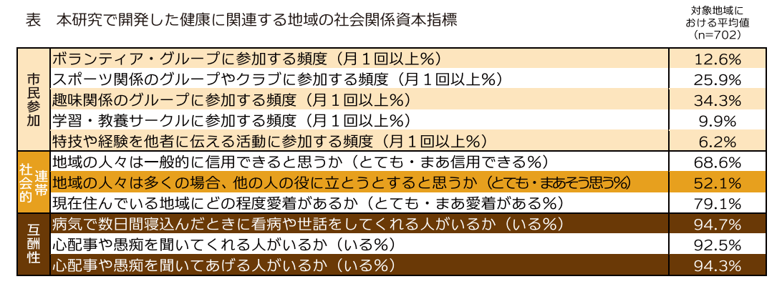
ソーシャルキャピタル？ソーシャルインクルージョン指標？
健康に関連するソーシャルキャピタル指標（J-AGES研究）
ソーシャルキャピタル
つながり・交流の増加 日常的なつきあいの程度
友人等とのつきあいの頻度
ソーシャル・ネットワーク
（友人の人数、友人と会う頻度）
社会参加の増加 地域での活動状況
助け合いの規範
他人への信頼の程度
地域の人々への信頼の程度
社会的関係性の向上 仲間・居場所が増える
地域社会との関わりが増える
／コミュニティが形成される
Saito M. Development of an Instrument for Community-Level Health Related Social Capital among Japanese Older People: The JAGES project. Journal of Epidemiology. 2017;27(5): 221–227
一般財団法人社会的インパクト・マネジメント・イニシアチブアウトカム指標データーベース
https://www.jages.net/library/social-capital
https://simi.or.jp/tool/outcome_indicators_db?cat%5B%5D=115&page_num=1&searchType=category#form

Slide 49
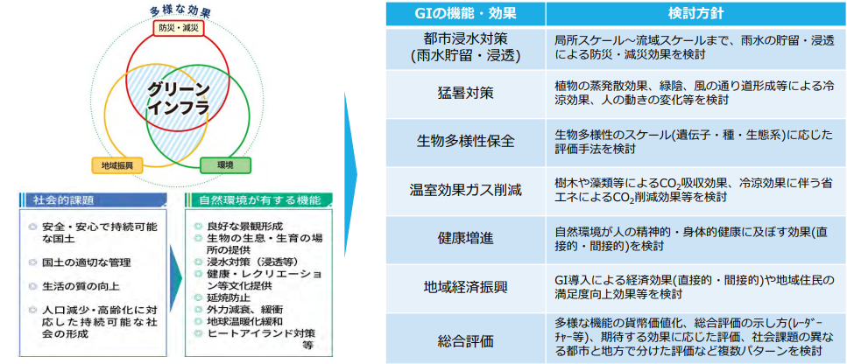
グリーンインフラ

Slide 50
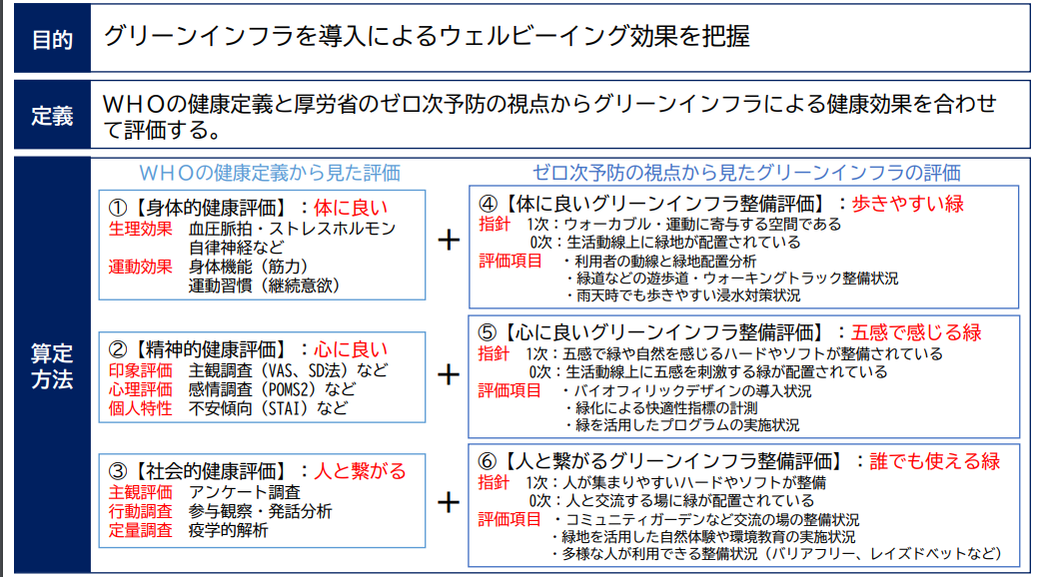
グリーンインフラと健康（ウェルビーング）

Slide 51

グリーンインフラ評価 各種指標

Slide 52


i-Tree
i-Tree Eco は米国農務省フォレストサービスと The Davey Tree Expert Company が開発・提供する，樹木による生態 系サービスの定量的評価を行うためのソフトウェア
樹木サイズに基づき乾燥重量や葉面積算出するアロメト リー式と生態系サービスを算出するモデル式を組み合わせ， 生態系サービスを定量的に算出し，貨幣価値換算することが可能。
米国以外に，カナダ，オーストラリア，ヨーロッパ諸国、韓国，日本，インドの一部へと利用可能地域が拡大されている。

Slide 53


i-Tree

Slide 54


客観指標：クールスポット、風の流れの評価

Slide 55




緑被率、緑視率
緑被率＝樹木や草地、屋上緑地など緑で覆われた部分の割
緑視率＝人の視野に占める緑の量の割合
東京都中央区の例

Slide 56
２）評価方法・方針
評価のしやすさ、わかりやすさ
スコア
バランス
若年
特徴別グルーピング
（類似市町村での比較のしやすさ）
介入・評価へのつなぎやすさ
市町村タイプ別（介入グルーピング）
事業と評価の見える化
予備分析(課題抽出、区分）⇒重点事業(KPI)⇒評価指標-調査（モニタリング）
⇒補助調査（満足度、利用者調査）⇒次の計画、改善へ

Slide 57
デジタル庁のWell-being指標活用のスキーム

Slide 58
デジタル庁のWell-being指標利活用スキームを参考
・スコア
・バランス
・対象別（特に若年）
↓ 変数多く特徴つかみにくい
調査データをもとに、
特徴別のグルーピング（クラスター分析、LCAなど）
・類似市町村での比較のしやすさ
・優先課題・対策の提示
---標準化を図ることで、対策や評価ツールの共有化、意見交換

Slide 59
グルーピング、サマリースコア
潜在クラス分析（latent class Anaysis:LCA)
個人の様々な特徴の違いから、統計情報に基づきセグメント（クラス）を決定する手法
回答者の所属セグメントは一つに決まるのではなく、各クラスへの「所属確率」として算出可能
（例）クラスター分析：対象をいずれかに分ける

Slide 60
Cardiovascular Damage Phenotypes and All-Cause and CVD Mortality in Older Adults
5067 older adults from the Cardiovascular Health Study followed for up to 6 years.
Using latent class analysis (LCA), we created CV damage phenotypes probabilities of
abnormal brain infarctions
major echocardiogram abnormalities
N-terminal probrain natriuretic peptide
troponin T
interleukin-6
c reactive-protein
galectin-3
cystatin C.
Cox-proportional hazards regression to evaluate the association between the categorical CV damage phenotype and all-cause and CVD-mortality.
Miller LM, et al. Ann Epidemiol. 2021 Nov;63:35-40

Slide 61

LCAを活用した応用
（論文）循環器リスクのタイプ分け
特徴により５つのクラス
↓
（本事業）
評価データを用い市町をグルーピング
↓
・グループごとの対策の提示（標準化）
・グループごとの健康指標（長期指標）の比較検討につなげやすい
区分というより、各クラスの所属確率を算出できる
心腎クラス スコア
多臓器スコア
健康スコア
炎症スコア
Miller LM, et al. Ann Epidemiol. 2021 Nov;63:35-40

Slide 62

（仮想例）循環器データ
A町とD町は類似
CKD対策
B町はハイリスク者の洗い出し
C町は、心電図検査の陽性者の二次検査強化
など
A町：
クラス１ 20%
クラス2 30％
クラス３ 50%
B町：
クラス１ 50%
クラス2 20％
クラス３ 40%
C町：
クラス１ 10%
クラス2 50％
クラス３ 20%
D町：
クラス１ 10%
クラス2 30％
クラス３ 50%
クラス１：多指標（悪い）
クラス２：心臓性
クラス３：心腎
トロポニン
ECG
指標１⇒ 指標９
Notes:
The three drinking classes are represented as the three different lines.
The x-axis represents the item number and the y-axis represents the probability of answering “yes” to the given item, given that you belong to a particular drinking class.
he percentages are shown in the upper right corner, with green Class 1 at 55.7%, meaning that nearly half of this population belongs to this pattern.
Class 2 in blue is 7.9% and Class 3 in red is 36.3%.
Green was the most common, but there were more responses for 1, 2, and 6, and fewer for 3 and 4.
Questions 3.4 are questions that do not apply to normal people because they drink in the morning or at work.
Conversely, the blue group had higher responses than the other two groups for all items, with 5, drinking until drunk, etc., being very high.
From these results, we can label the blue group as alcohol-dependent, the green group as those who like to drink alcohol, and the red group as those who are occasional drinkers.

Slide 63
Class Membership
Class1-3
d | item1 | item2 | item3 | item4 | item5 | item6 | item7 | item8 | item9 | POSTLC1 | POSTLC2 | POSTLC3 | BEST
1 | 1 | 2 | 2 | 2 | 2 | 2 | 2 | 2 | 2 | 0.644384 | 0.001339 | 0.354277 | 1
2 | 1 | 1 | 2 | 1 | 1 | 1 | 1 | 2 | 2 | 0.098343 | 0.900471 | 0.001185 | 2
3 | 1 | 2 | 2 | 2 | 2 | 2 | 2 | 2 | 2 | 0.644384 | 0.001339 | 0.354277 | 1
4 | 1 | 2 | 2 | 2 | 2 | 1 | 1 | 2 | 2 | 0.796411 | 0.025913 | 0.177676 | 1
5 | 1 | 2 | 2 | 2 | 1 | 2 | 2 | 2 | 1 | 0.934042 | 0.025114 | 0.040844 | 1
6 | 2 | 1 | 2 | 2 | 2 | 1 | 2 | 2 | 2 | 0.311499 | 0.002387 | 0.686115 | 3
7 | 1 | 1 | 2 | 2 | 2 | 2 | 2 | 2 | 1 | 0.903132 | 0.004933 | 0.091934 | 1
8 | 1 | 2 | 1 | 2 | 2 | 2 | 2 | 2 | 2 | 0.765404 | 0.016531 | 0.218065 | 1
9 | 1 | 2 | 2 | 2 | 2 | 2 | 2 | 1 | 2 | 0.695444 | 0.014447 | 0.290109 | 1
10 | 2 | 2 | 2 | 2 | 2 | 1 | 2 | 2 | 2 | 0.148809 | 0.000483 | 0.850708 | 3
クラス１～３でどこの確率が高いか
市町１～10
所属確率
Notes:
In LCA, as in factor analysis, the probability of an individual's belonging to each group can be calculated.
The first 10 observations are shown this slide..
The outpost option on the PROC LCA statement creates an output file which contains the original data used in the analysis (i.e., item1 to item9) followed by the probability estimates that the observation belongs to Class 1, Class2, and Class 3. Next, the class with the highest probability (the modal class) is shown.

Slide 64
デジタル庁のWell-being指標活用のスキーム
グループ群ごとに、優先事業とそのKPIなどを提示
見える化
同じグループに属する市町との連携、意見交換強化
好事例等の交流

Slide 65
今年度検討（案）
マップ調査＋健診＋LWCI項目
指標選定
県内市町のグルーピング
グルーピング
群別の健診指標、死亡率等の比較
LWCI項目からの項目選定
客観指標の吟味（使用できそうな項目の選定）
主観・客観で乖離のある項目-----×
地域差がある項目-----差を検出できる
死亡率、健診項目などとの相関
主観指標（マップ調査等への採用）
地域はく奪指標の算出
環境指標（試み）
①市町指標（案）の算出
②健康指標との関連検討
③指標特性の評価
・算出のしやすさ
・ばらつき
④市町のグルーピング
グループ間評価
健康指標との関連性

